Slide 1
Что вокруг нас может быть опасным
Урок окружающего мира
1 класс
Иконникова Людмила Николаевна
учитель начальных классов
МКОУ СОШ № 6 г. Острогожск

Slide 2
Р
ы
Б
ы
З
В
Е
Р
И
З
В
Ё
З
Д
ы
О
С
Е
Н
Ь
К
О
М
П
Ь
Ю
Т
Е
Р
О
Б
Л
А
К
А
И
З
В
Е
С
Т
Н
Я
К
Г
Р
А
Н
И
Т
З
О
О
П
А
Р
К
Р
А
С
Т
Е
Н
И
Е
П
Т
И
Ц
ы
Е
Л
Ь

Slide 3
Девиз урока:
Знаешь – говори,
не знаешь – слушай!

Slide 4




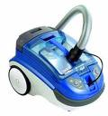
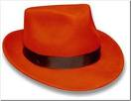
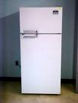
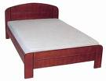




Посуда
Бытовые приборы

Slide 5


Slide 6


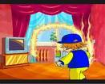

04
01
03

Slide 7
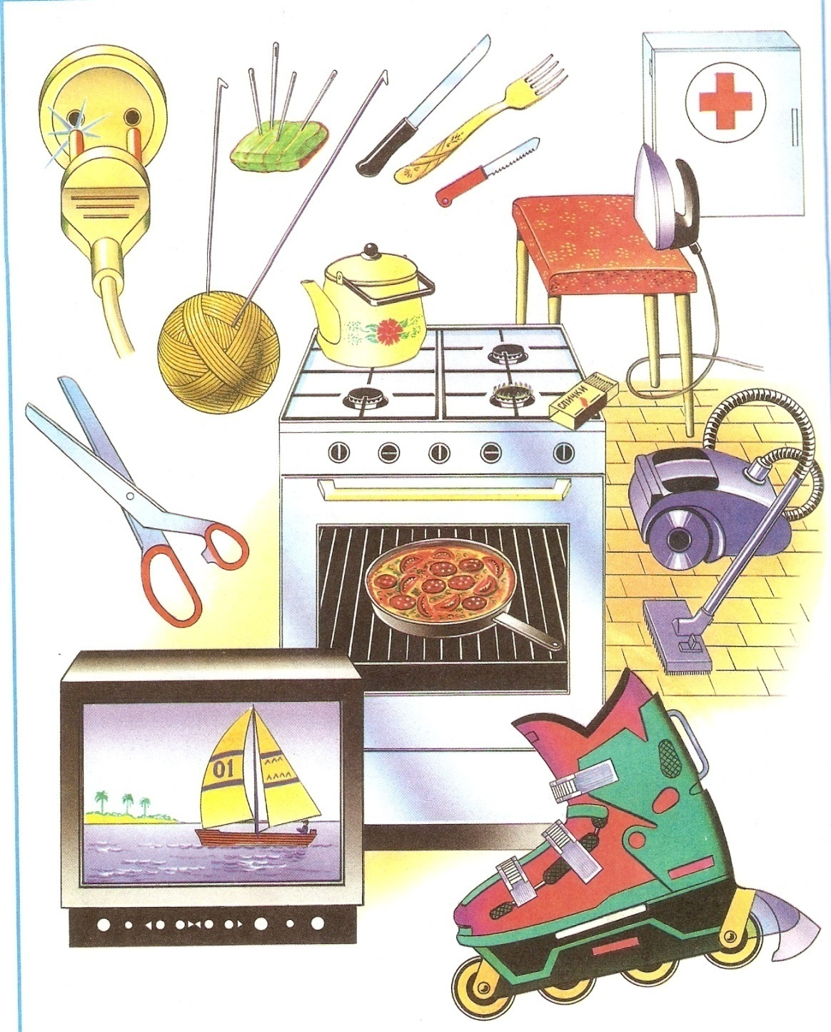

Slide 8
Эталон
Если почувствовал запах газ, нужно…
Если заметили неполадки с электропроводом, нужно…
Нельзя зажигать огонь.
Нельзя включать электроприборы.
Открыть форточку.
Позвонить от соседей в газовую службу 04.
Сказать взрослым.
Не трогать провод мокрыми руками.
Нельзя самому чинить электропровод.
Если началось задымление вызвать пожарных 01.

Slide 9



01
04
03

Slide 10
Неважно!
Хорошо!
Отлично!

